Slide 1
ПИЛОТ LTE
Инструкция для работников АО «Казахтелеком»
Сценарий

Slide 2
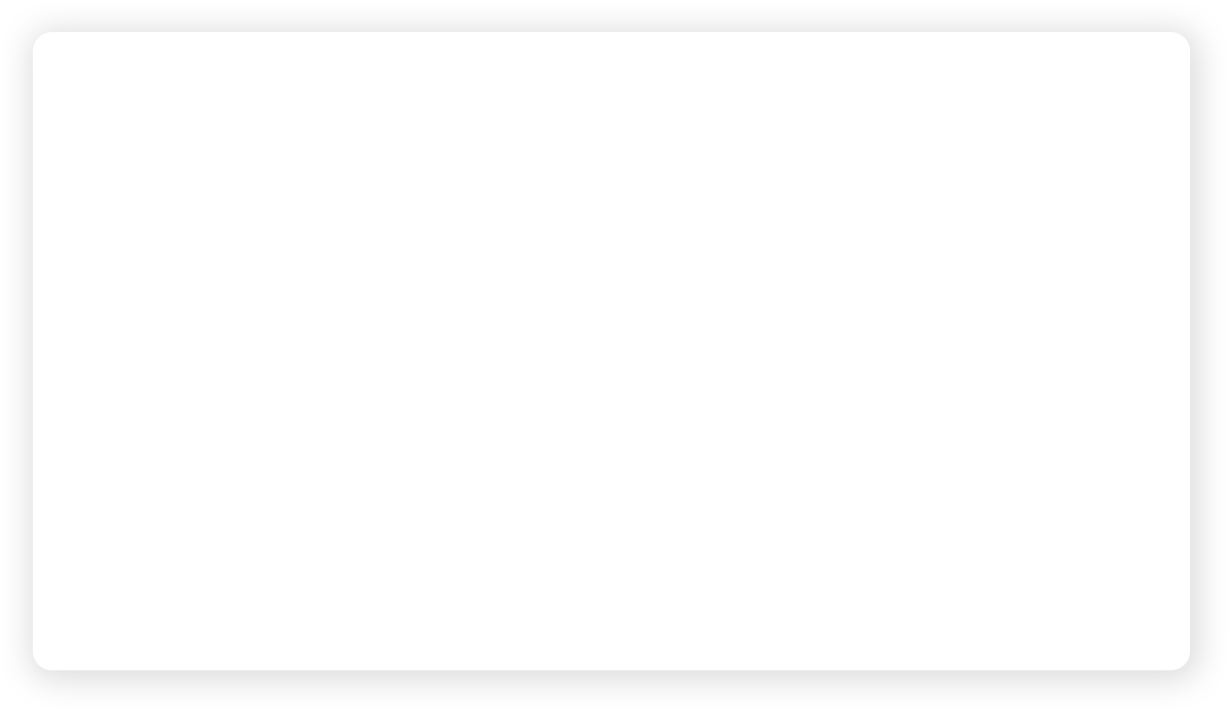
Шаг 1
Идентификация потребности и презентация услуг
Выявите потребность абонента в LTE роутере и услугах, которые мы предлагаем.
Представьте абоненту информацию о наших услугах и преимуществах, связанные с использованием LTE роутера;
Определитесь с тарифным планом (ТП), который наилучшим образом соответствует потребностям абонента, и дайте рекомендации;
Уведомите Абонента о необходимости предоставления следующих кодов/SMS работнику отдела CRM и КС: код для цифровых документов; SMS для верификации номера; код для автоподписания бланка заявления.

Slide 3
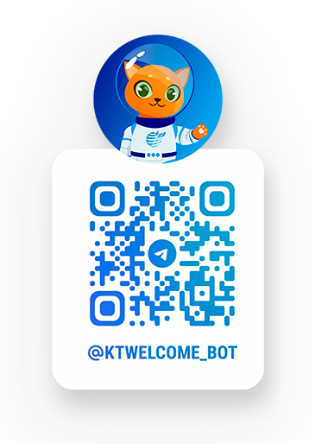
Шаг 2
Сбор данных и заявка в ktbot
Попросите абонента предоставить данные для заполнения заявки в ktbot
Попросите абонента предоставить следующие данные:
ИИН (Идентификационный номер налогоплательщика);
Контактный мобильный номер;
Адрес;
Тарифный план.
Заполните заявку в системе КТбот, указав данные полученные от Абонента.

Slide 4
Шаг 3
Обработка заявки в бэк-офисе (СРМ)
Бэк-офис (СРМ) получает заявку с указанием необходимых данных от Вас
Сотрудник бэк-офиса связывается с абонентом, чтобы подтвердить данные и получить дополнительную информацию, если необходимо;
Если абонент «новый», бэк-офис создает новую карточку клиента. Для этого Бэк-офис запрашивает у абонента код для получения цифровых документов и верифицирует мобильный номер;
Если абонент «действующий», бэк-офис обновляет карточку клиента. Для этого необходимо запросить у абонента код для получения цифровых документов и при необходимости провести верификацию мобильного номера;
Бэк-офис сообщает абоненту, что как только определится доставщик оборудования, ему позвонят для уточнения деталей.

Slide 5
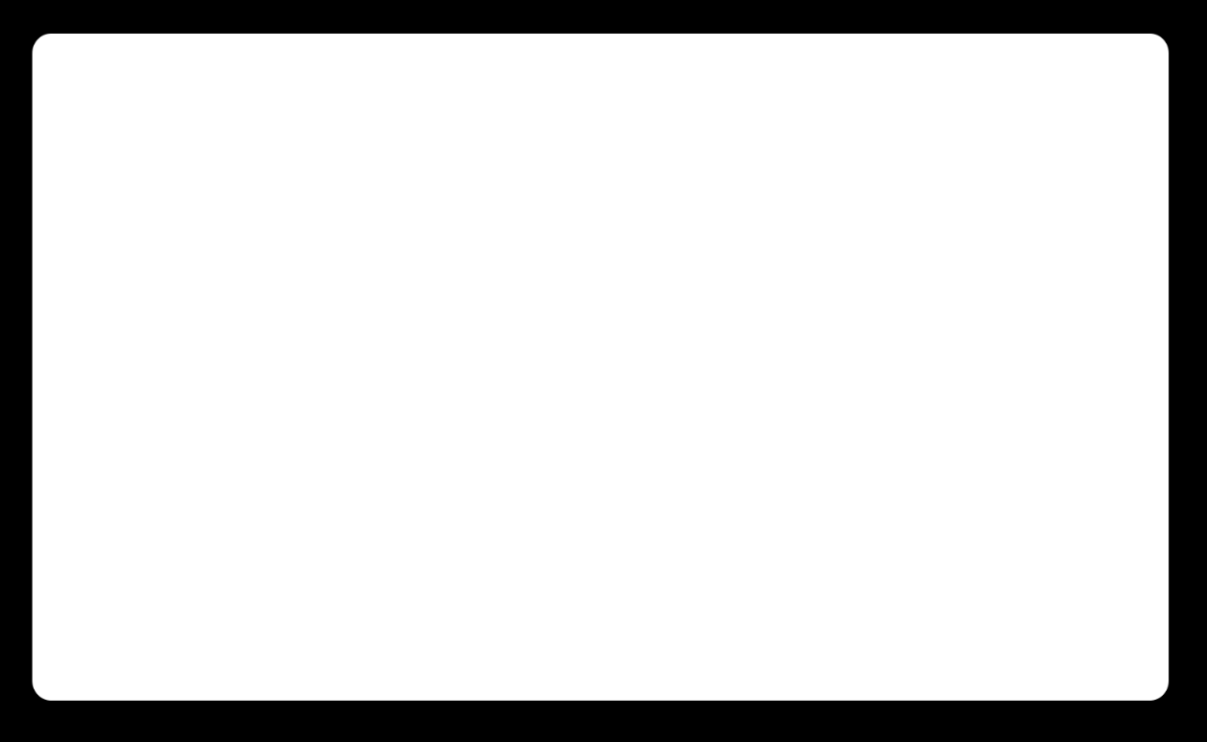
Шаг 4
Определение и создание заявки на доставку
ДОСТАВКА САМОСТОЯТЕЛЬНО
ДОСТАВКА СИЛАМИ ДРУГОГО ПОДРАЗДЕЛЕНИЯ
Бэк-офис (СРМ) передает Вашу заявку на оборудование в Центр обслуживания.
Центр обслуживания принимает заявку и готовит оборудование;
Вам придет уведомление в ktbot, когда оборудование будет готово и откуда его нужно будет забрать для дальнейшей доставки;
Необходимо забрать оборудование и отправить серийный номер модема и серийные номера сим карт Бэк офису CRM в ktbot (в админ панели)
Вы завершили заказ.
Теперь Вам остается ждать подтверждения заявки от Бэк-офиса в ktbot.

Slide 6
Шаг 5
ЕСЛИ ДОСТАВКА САМОСТОЯТЕЛЬНО
Создание заявки на установку ПП и подписание договора
Бэк-офис (СРМ) получает данные абонента и создает заявку на установку ПП (Проводной Подключения) для LTE роутера;
Заказ успешно подтверждается с абонентом.

Slide 7
Шаг 6
ЕСЛИ ДОСТАВКА САМОСТОЯТЕЛЬНО
При самостоятельной доставке оборудования абоненту
после получения серийного номера модема и серийных номеров сим карт коллеги из Бэк офиса присваивают сим картам номера Абонента и отправляют Вам;
Вам необходимо предоставить Абоненту информацию о присвоенном номере и корректно настроить роутер при доставке.

Slide 8
Шаг 7
ЕСЛИ ДОСТАВКА САМОСТОЯТЕЛЬНО
Вам нужно доставить и помочь с установкой оборудования
Необходимо вставить LTE номер 7080445474 в роутер и произвести настройку;
Доставить готовый роутер абоненту;
Подписать акт приема передачи.
После того как Вы доставите роутер и произведете настройку, Вам нужно будет привязать фото акта приема передач в ktbot заявке.

